Slide 1
유니폭스 팀프로젝트 보고
- 그래프 공학 계산기
2016.08.24
정규용, 이대원, 이유신

Slide 2
시작하기 앞서
잦은 주제 변경으로
질 높은 프로그램을
만들지 못한 점 죄송스럽게 생각합니다.
다시 한번 죄송합니다.

Slide 3
Chapter 01. 개발 동기 및 목적
Chapter 02. 프로그램 개발 과정
Chapter 03. 프로그램 작동방식 설명
Contents
Chapter 04. 문제점 및 개선필요점
Chapter 05. 프로그램 시연
Chapter 06. 소감

Slide 4
Chapter 01. 개발 동기 및 목적
개발 동기: 저희 조는 맨 처음 네트워크 실장비를 이용한 네트워크 구축 및 서버 구축을 하려 했습니다. 그러나 실장비를 빌릴 수 있다는 확신이 없어 주제를 바꾸게 되었습니다. ‘생활 코딩과 같은 웹 사이트를 하나 만들자’라는 주제 하에 개발을 진행하려 하였으나 개발에 진전이 없자 주제를 ‘python을 이용한 프로그램 개발’로 바꾸었습니다. 그리고 python으로 어떤 프로그램을 만들까 고민하던 중 수학과 관련된 프로그램을 만들자는 의견 하에 ‘그래프 기능이 있는 공학용 계산기’를 만들기로 하였습니다.
개발 목적: python을 이용해서 여러 수학, 그래프 작성 함수를 구현 및 학습하고, python gui 프로그래밍을 학습해 공학용 계산기를 만드는 것이 개발의 목적입니다.

Slide 5
Chapter 02. 프로그램 개발 과정
역할
일정
정규용: 그래프 함수 및 GUI 총괄
수학 함수 제작
이대원: GUI 및 프레젠테이션 제작
이유신: 그래프 함수 제작
개발 1 ~ 3일 차 : 테일러 급수, 산술기하평균를 이용한 수학 함수의 구현(그래프 작성시 오차가 커져 계산시에만 이용)
개발 4 ~ 7일차 : 그래프 기본 함수 구현, GUI 공부 시작(pyQT, wxPython)
개발 8 ~ 12일차 : GUI 뼈대 구현
개발 13 ~ 14일차 : 버튼 이벤트 구현, 오류 수정, 그래프 및 수학 함수 GUI 연동

Slide 6
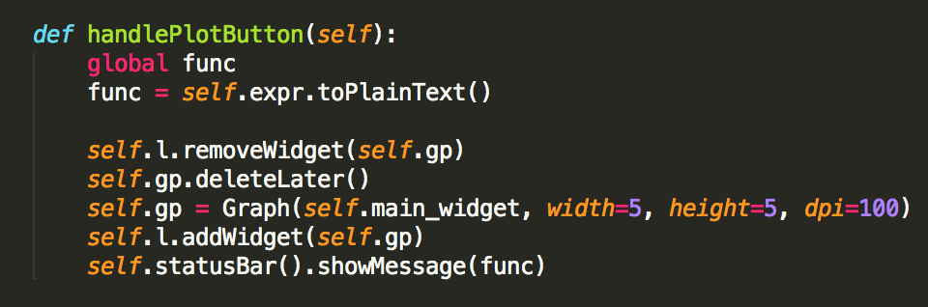
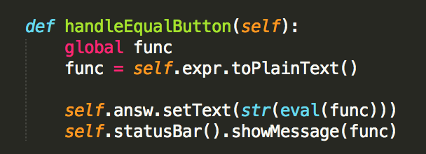
Chapter 03. 프로그램 작동방식 설명
우선 GUI 폼을 초기화, 설정.
‘expr’ 칸에 수학 식 작성
‘Equal’ 버튼 누를시 ‘answ’ 칸에 해답 표시
‘Plot’ 버튼 누를시 ‘gp’ 칸에 해당 수식의 그래프 표시
* 버튼을 누르게 되면 각각 버튼에 따라 밑의 함수가 실행됨

Slide 7
Chapter 04. 문제점 및 개선해야 할 부분
문제점: 일부 계산(미분, 대수 계산)을 위해 ‘sympy’ 라이브러리를 사용했으나 아직 사용법에 미숙해 오류가 잦다.
개선 필요: 우선 ‘sympy’을 정확히 숙지하여 오류 수정. 그래프의 확대/축소 기능을 추가 그래프의 정의역 설정 기능 추가 삼각함수, 지수 로그 함수 그래프 작성 오류 수정

Slide 8
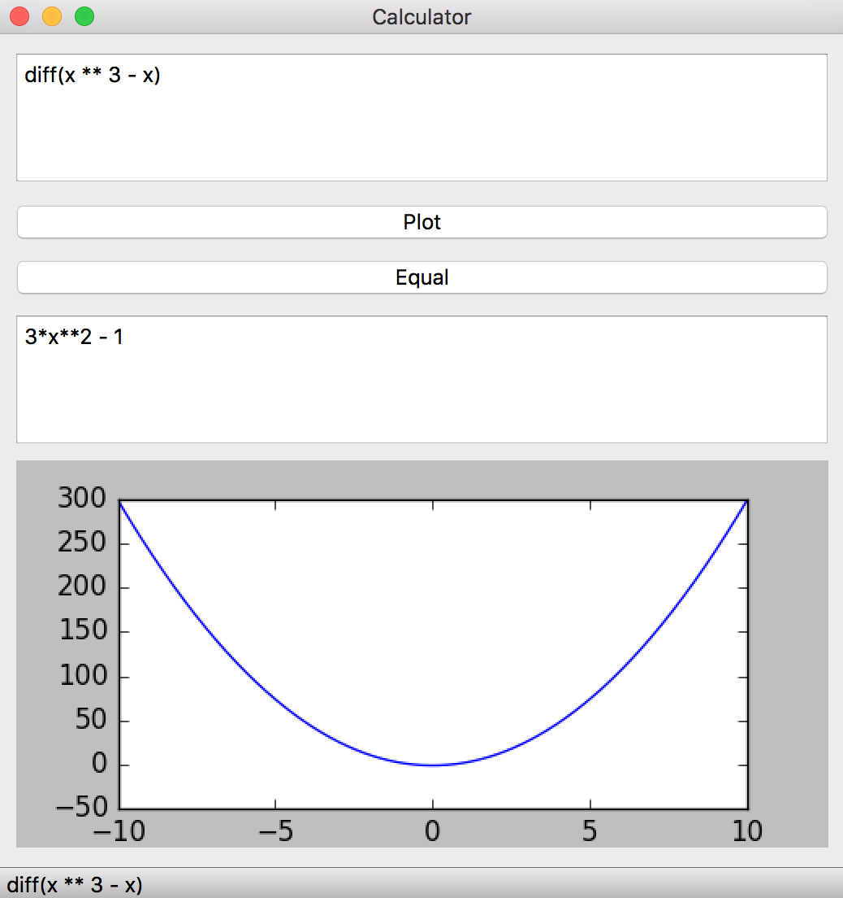
Chapter 05. 프로그램 시연
프로그램 시연
맥에서 구동 ->

Slide 9
Chapter 06. 소감
이번 여름방학 팀 프로젝트를 하면서 많은 것을 느꼈습니다. 초반에는 주제 선정 때문에 각자 고민도 많이 했습니다. 또한, 원래 하려고 했던 주제에 대한 결과가 좋지 않았기에 더 상황이 악화되었지만, 그래도 열심히 공부해서 공학용 계산기를 만들었습니다. 비록 다른 조에 비해 형편없겠지만, 정말 많은 노력을 기울였습니다. 앞으로는 더 열심히 공부해서 더 좋은 결과를 낼 수 있도록 노력하겠습니다.
이번 여름방학 프로젝트는 주제가 급변하면서 상당히 갈피를 못잡고 헤맸습니다. 주제를 확정하지 못한 것은 저희 잘못입니다. 죄송합니다.

Slide 10
Thank You!!!!!
2016.08.24

